Slide 1

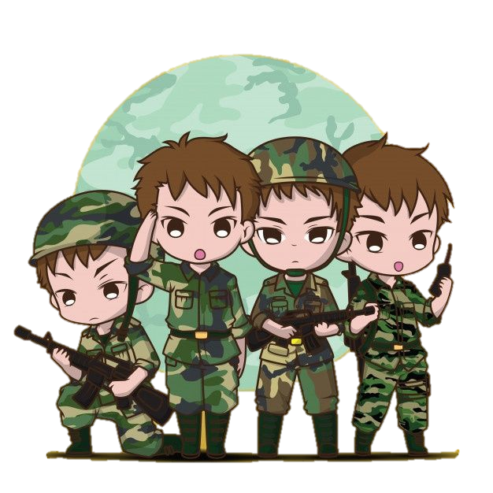
ÔN TẬP: Lịch sử nước ta từ giữa thế kỉ XIX đến nay
LỊCH SỬ:

Slide 2

Lịch sử
Ôn tập lịch sử nước ta giữa thế kỉ XIX đến nay

Slide 3

MỤC TIÊU BÀI HỌC
1. Nắm được nội dung chính của thời kì lịch sử nước ta từ năm 1858 đến nay.
2. Nắm được ý nghĩa của cuộc Cách mạng tháng Tám 1945 và Đại thắng mùa xuân năm 1975.

Slide 4

Hoạt động 1: Trò chơi:
”Ai nhớ giỏi nhất ?”

Slide 5

Người chỉ huy cuộc phản công ở kinh thành Huế là ai?
a. Vua Hàm Nghi b. Tôn Thất Thuyết c. Phan Đình Phùng

Slide 6
Bác Hồ đọc bản Tuyên ngôn độc lập nhằm:
a. Tuyên bố sự chấm dứt của triều đại phong kiến nhà Nguyễn. b. Tuyên bố cho cả nước và thế giới biết về quyền độc lập tự do của nước ta. c. Tuyên bố tổng khởi nghĩa thành công trong cả nước.

Slide 7
Ai được nhân dân tin yêu, phong là Bình Tây Đại nguyên soái?
a. Phan Bội Châu b. Trương Định c. Nguyễn Trường Tộ

Slide 8
Lời kêu gọi toàn quốc kháng chiến của Hồ Chí Minh thể hiện:
a. Nước Việt Nam thà hi sinh tất cả, chứ nhất định không chịu mất nước.
b. Tinh thần quyết chí chiến đấu của nhân dân ta.
c. Cả hai ý trên đều đúng.

Slide 9
Nguyễn Trường Tộ đã trình lên vua Tự Đức bản điều trần, trong đó bày tỏ:
a. Xây dựng đội quân hùng mạnh để đánh Pháp.
b. Không cho nước ngoài vào nước ta để làm ăn, buôn bán.
c. Mở rộng quan hệ ngoại giao với nhiều nước, thuê chuyên gia nước ngoài giúp ta khai thác tài nguyên. Mở trường dạy học đóng tàu, đúc súng, ….

Slide 10

Đảng Cộng sản Việt Nam ra đời vào:
a. Ngày 2/3/1930 b. Ngày 3/2/1930 c. Ngày 2/9/1945

Slide 11

Chiều ngày 19/8/1945 đã diễn ra sự kiện gì?
a. Cuộc khởi nghĩa giành chính quyền ở Hà Nội toàn thắng. b. Cuộc khởi nghĩa giành chính quyền ở Sài Gòn toàn thắng. c. Cuộc tổng khởi nghĩa thành công trên cả nước.

Slide 12

Những thay đổi về kinh tế đã tạo ra giai cấp, tầng lớp mới nào trong xã hội VN cuối thế kỉ XIX đầu thế kỉ XX?
a. Trí thức, viên chức, nông dân, nhà buôn.
b. Công nhân, tiểu tư sản, nông dân, nhà buôn.
c. Công nhân, chủ xưởng, nhà buôn, viên chức, trí thức.

Slide 13
Cuộc khởi nghĩa nào sau đây hưởng ứng chiếu Cần Vương?
a. Ba Đình (Thanh Hóa, Bãi Sậy (Hưng Yên)
b. Hương Khê (Hà Tĩnh)
c. Cả hai ý trên đều đúng.

Slide 14
Sự kiện nào sau đây chưa chính xác?
a. Ngày 7-7-1885 nổ ra cuộc phản công ở kinh thành Huế.
b. Ngày 1-9-1858, thực dân Pháp nổ súng xâm lược nước ta.
c. Ngày 12-9-1930, phong trào Xô viết Nghệ - Tĩnh bùng nổ.

Slide 15

Hoạt động 2: Hoàn thành bảng thống kê
(theo nhóm đôi)

Slide 16
Các sự kiện lịch sử tiêu biểu 1858-1945
Thời gian | Các sự kiện lịch sử tiêu biểu
1-9-1858
Thực dân Pháp xâm lược nước ta
1859 -1862
Phong trào chống Pháp của Trương Định
5-7-1885
Cuộc phản công ở kinh thành Huế
1905 - 1909
Phong trào Đông du
5-6-1911
Bác Hồ ra đi tìm đường cứu nước
3-2-1930
Đảng Cộng sản Việt Nam được thành lập
1930 -1931
Phong trào Xô Viết – Nghệ Tĩnh
19-8-1945
Cách mạng tháng Tám thành công
2-9-1945
Bác Hồ đọc Tuyên ngôn Độc lập

Slide 17
Giai đoạn lịch sử | Thời gian | Sự kiện tiêu biểu
 | Cuối 1945 - 1946
 |  | Toàn quốc đứng lên kháng chiến chống thực dân Pháp xâm lược.
 | Thu – đông 1947
 | Thu – đông 1950
 |  | Chiến dịch Điện Biên Phủ toàn thắng.
Xây dựng CNXH ở miền Bắc và đấu tranh thống nhất ĐN (1954 - 1975) | Sau 1954
 |  | Miền Bắc xây dựng Nhà máy Cơ khí Hà Nội.
 | 17 – 1 – 1960
 |  | Tấn công vào các thành phố, cơ quan đầu não của Mĩ- Ngụy.
 | 12 - 1972
 |  | Chiến dịch HCM toàn thắng, giải phóng miền Nam, thống nhất đất nước.
 | 25 – 4 – 1976
 |  | Khởi công xây dựng Nhà máy Thủy điện Hòa Bình.
Bảo vệ chính
quyền non trẻ,
trường kì
kháng chiến
chống TDP
(1945 – 1954)
Toàn Đảng, toàn dân diệt “giặc đói, giặc dốt, giặc ngoại xâm”.
19 – 12 - 1946
Chiến dịch Việt Bắc.
Chiến dịch Biên giới.
7 – 5 - 1954
Nước nhà bị chia cắt.
12 - 1955
Miền Nam “Đồng khởi”, tiêu biểu là của nhân dân tỉnh Bến Tre.
Tết Mậu Thân 1968
Chiến thắng Điện Biên Phủ trên không.
30 – 4 - 1975
Xây dựng CNXH trong cả nước
(1975 – nay)
Tổng tuyển cử bầu Quốc hội nước Việt Nam thống nhất.
6 – 11 - 1979

Slide 18
Nêu tên sự kiện lịch sử tương ứng
với các năm trên trục thời gian.
1930
1945
1858
Thời gian: 1 phút

Slide 19
1858
1930
1945
Cách mạng tháng Tám thành công
Thực dân Pháp nổ súng mở đầu cuộc xâm lược nước ta
Đảng Cộng Sản Việt Nam ra đời

Slide 20



Hoạt động 3: Nhìn hình đoán sự kiện
Hãy nêu sự kiện mà mỗi bức tranh/ảnh sau gợi nhắc tới.

Slide 21
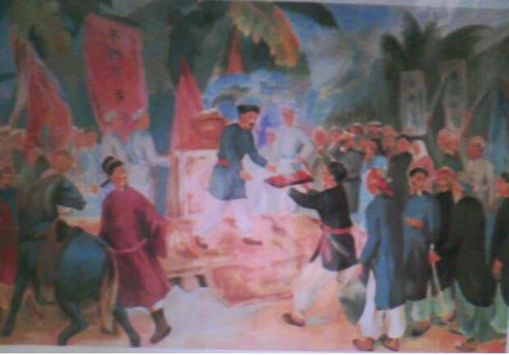
Nhìn bức tranh này nhắc em
nhớ đến Sự kiện
Lịch sử nào?
Trương Định được suy tôn làm “ Bình Tây Đại nguyên soái”

Slide 22
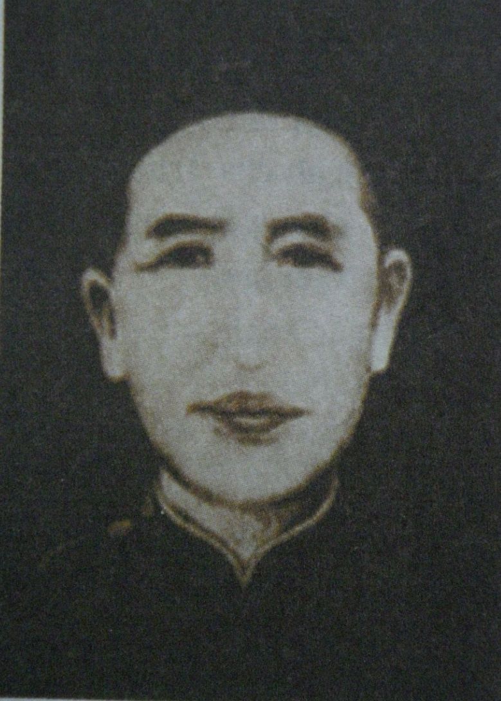
Người trong ảnh là ai? Sự kiện lịch sử liên quan là gì?
Nguyễn Trường Tộ - Với mong muốn Canh tân đất nước.

Slide 23
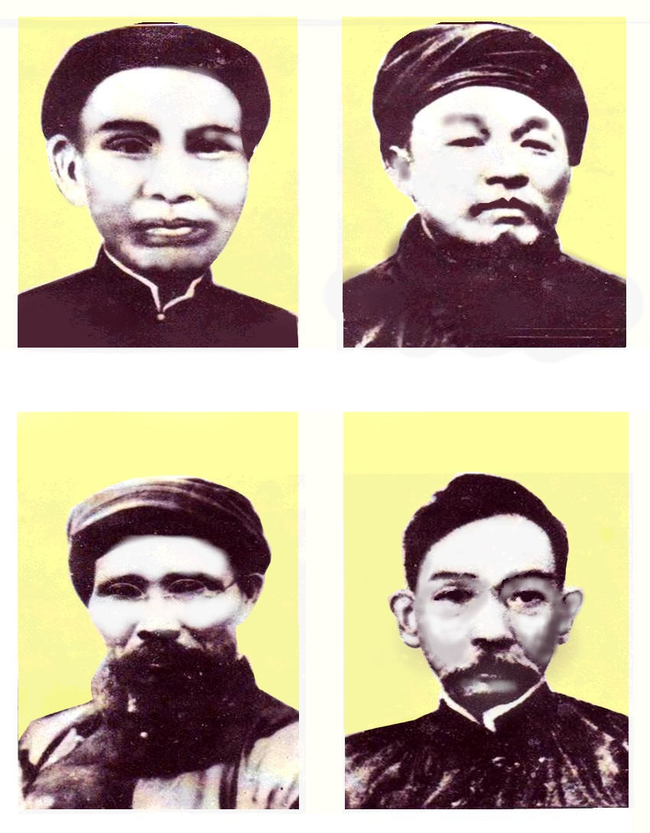
Người trong ảnh là ai? Sự kiện lịch sử liên quan là gì?
Phan Bội Châu và Phong trào Đông du

Slide 24
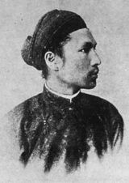
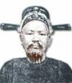
Những người trong ảnh là ai?
Sự kiện lịch sử liên quan là gì?
Vua Hàm Nghi
Tôn Thất Thuyết
Cuộc phản công ở kinh thành Huế.

Slide 25
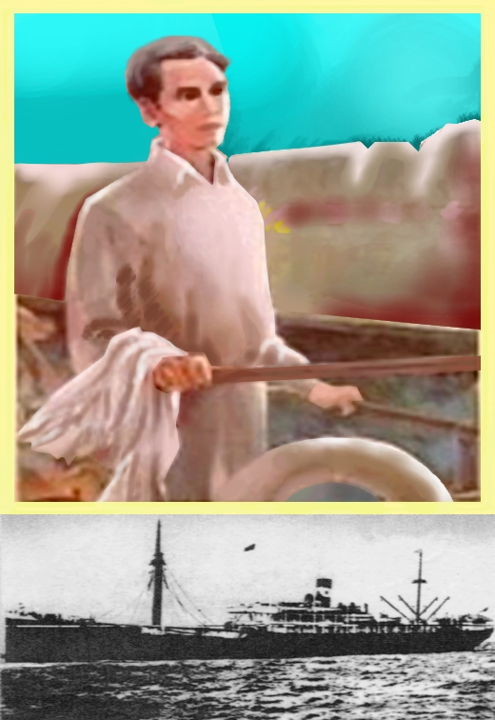
Hình ảnh này em nhớ đến điều gì?
Tàu Đô đốc La-tu-sơ Tờ-rê-vin
Sự kiện lịch sử liên quan đến con tàu là sự kiện gì?
Nguyễn Tất Thành ra đi tìm đường cứu nước trên chiếc tàu La-tu-sơ Tờ -rê-vin.

Slide 26
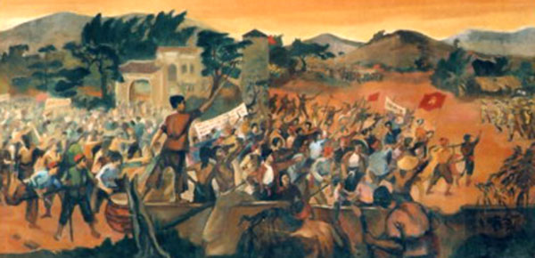
Đây là phong trào đấu tranh chống Pháp. Hãy cho biết đó là phong trào gì?
Phong trào Xô Viết – Nghệ Tĩnh

Slide 27
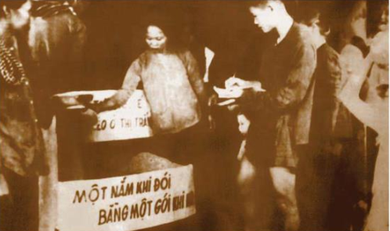
Bức ảnh này nhắc con nhớ đến sự kiện lịch sử nào?
Nhân dân góp gạo chống “giặc đói”
(10/1945).

Slide 28
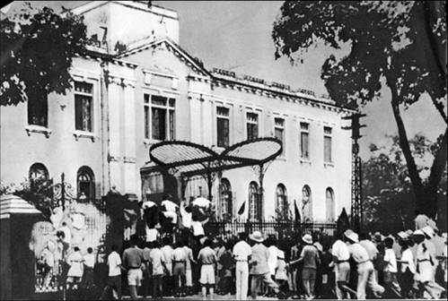
Đây là sự kiện lịch sử nào?
Cách mạng tháng Tám thành công

Slide 29
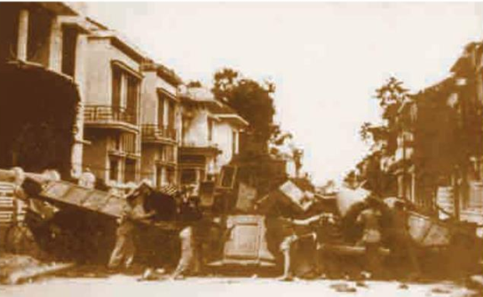
Bức ảnh này nhắc con nhớ đến sự kiện lịch sử nào?
Nhân dân phố Mai Hắc Đế (Hà Nội) dùng giường, tủ, …dựng chiến lũy trên đường phố để ngăn cản quân Pháp, cuối năm 1946.

Slide 30
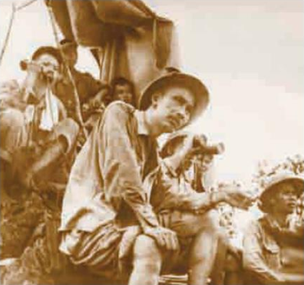
Bức ảnh này nhắc con nhớ đến sự kiện lịch sử nào?
Bác Hồ quan sát mặt trận Biên giới.

Slide 31
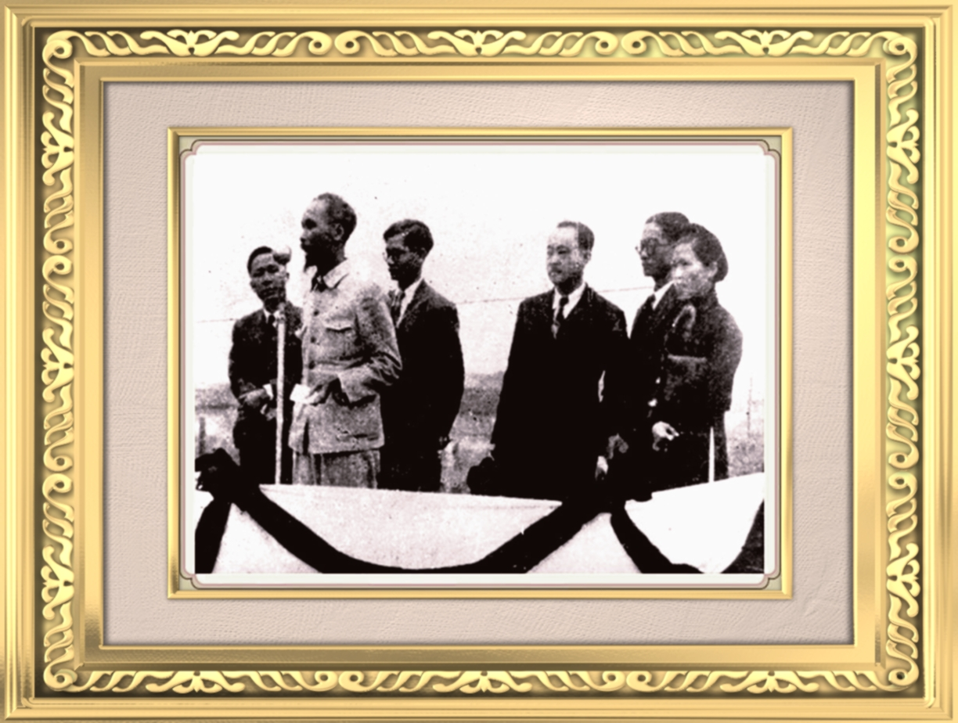

Đây là sự kiện lịch sử trọng đại nào? Diễn ra ở đâu?
Ngày 2/ 9/ 1945 Bác Hồ đọc bản Tuyên ngôn độc lập ở quảng trường Ba Đình (Hà Nội)

Slide 32
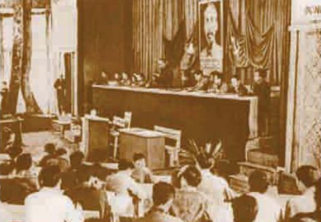
Bức ảnh này nhắc con nhớ đến sự kiện lịch sử nào?
Đại hội đại biểu toàn quốc lần thứ II của Đảng (2/1951).

Slide 33
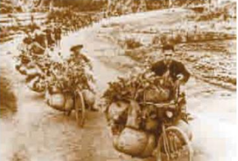
Bức ảnh này nhắc con nhớ đến sự kiện lịch sử nào?
Đoàn xe thồ phục vụ chiến dịch Điện Biên Phủ.

Slide 34
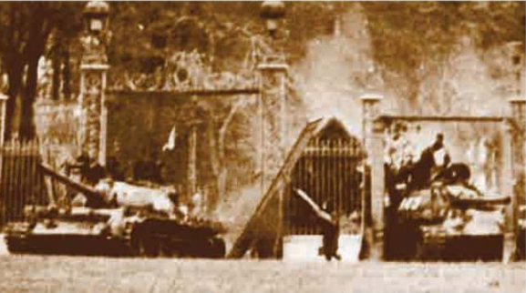
Bức ảnh này nhắc con nhớ đến sự kiện lịch sử nào?
Xe tăng tiến vào Dinh Độc Lập (ảnh của bà Phơ-răng-xoa đờ Muyn-đơ).

Slide 35
DẶN DÒ
-Ôn lại kiến thức đã học.
-Chuẩn bị cho bài kiểm tra cuối học kì 2.

